Slide 1
Séance 4 Théorie de la transition démographique
Vissého ADJIWANOU
27 SEPTEMBRE 2023

Slide 2

Plan de présentation
Transition démographique
Conséquences de la transition démographique
Avenir des populations

Slide 3

Transition démographique

Slide 4
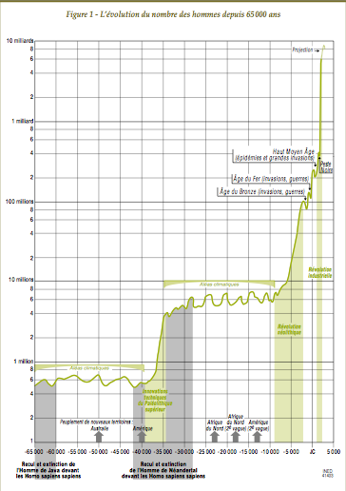
Naissance de JC → 200 millions
Notes:
Avant 8000 BC, le peuplement humain a connu des phases de croissance ou de décroissance plus ou moins longues, plus ou moins rapides. Il est avec la révolution néolithique du 8000 BC que la population mondiale a connu une croissance exponentielle plus ou moins stable.
Sur la base des estimations, on peut dire que la population mondiale approchait 250 millions d’habitants au premier siècle de notre ère. Il avait grandit jusqu’a 400 million au moment de la peste noire en 1337.
Si on se focalise sur les années après 8000 BC….

Slide 5
12
En milliards
11
2100
10
Epoque moderne
9
8
Paléolithique
Age de
bronze
Age de fer
Moyen- Age
Néolithique
7
2000: 6 milliards
6
2000
Avenir
5
4
1975
TRANSITION DÉMOGRAPHIQUE
3
1950
2
1900
1800: 1 milliard
1
La peste
1800
1+ million
7000
6000
5000
4000
3000
2000
1000
1
1000
2000
3000
4000
5000
années
Période avant Jésus-Christ
Période après Jésus-Christ
Notes:
… on voit que que la croissance de la population mondiale est très lente jusqu’au XVIII siècle. À ce moment, L’humanité entre dans une ère nouvelle: la transition démographique, qui va l’entraîner dans une croissance d’une rapidité inconnue jusqu’alors. Cette révolution, qui va s’étaler sur trois siècles, fera passera l’humanité d’un régime démographique ancien, marqué par une forte natalité et une forte mortalité, vers un régime nouveau, avec une natalité et une mortalité faibles.

Slide 6
De la pyramide à l’ogive: passage du régime primitif vers le régime moderne
Régime primitif
Age
Régime moderne
80+
75-79
70-74
65-69
60-64
55-59
50-54
45-49
40-44
35-39
30-34
25-29
20-24
17-19
10-16
5-9
0-4
Hommes
Femmes
Hommes
Femmes
Transition démographique

Slide 7
Warren Thompson, 1929
Identifie des régularités empiriques dans les grandes tendances de la mortalité et de la fécondité
Trois régions:
Pays à mortalité et fécondité décroissantes, ou la fécondité décroit plus rapidement que la mortalité (Europe occidentale, Amérique du nord, Australie)
Pays à mortalité et fécondité décroissantes pour des strates socioéconomiques spécifiques, (Europe du sud et Europe centrale)
Autres pays du monde
Notes:
L’idée de la TD a été avancée pour la première fois par Warren Thomson en 1929. Il avait identifié des régularités empiriques dans les grandes tendances de la mortalité et la fécondité. Sur la base de ces observations, il avait divisé les régions du monde en trois groupes: pays à mortalité et fécondité décroissantes (la fécondité plus rapidement que la mortalité ); pays à mortalité et fécondité décroissantes pour des strata socioéconomiques spécifiques; (la fécondité plus rapidement que la mortalité); autres pays du monde.

Slide 8
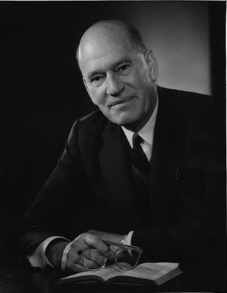
Frank Notestein
Fondateur de l’Office for Population Research (OPR) à l’Université Princeton en 1936 et son directeur jusqu’en 1959
1946-1948: fondateur et premier directeur de la Division Population des Nations-Unis
1959-1968: Président du Population Council
Notes:
Il n’est pas jusqu’au lendemain de la Seconde Guerre Mondiale que les idée de Thompson sont développées dans une vrai ‘théorie’ de la TD.
L’auteur principal de cette théorie est Frank Notestein, un des démographes les plus importants dans l’histoire de la discipline.

Slide 9
Pourquoi une ‘théorie’ de la transition démographique?
Progrès sanitaires et éducatifs après la seconde guerre mondiale partout dans le monde ➔ recul de la mortalité et augmentation de l’espérance de vie
Exemples: Sri Lanka, Mexique
Forte demande contraceptive ➔baisse de la fécondité
Mais, niveau toujours élevé de la fécondité ➔ « explosion » démographique du Tiers Monde
Notes:
Pourquoi il devient important au lendemain de la Seconde Guerre Mondiale d’identifier les facteurs de la transition démographique? Pour répondre à cette question, il faut regarder ce que se passait dans les PED à ce moment.
Passée la phase dévastatrice de la colonisation, la domination européenne s’est accompagnée, dans le domaine de la santé, de progrès rapides. Dès l'entre-deux-guerres, certains pays d’Amérique latine et d’Asie avait déjà connu un recul important de leur mortalité. Mais surtout, au lendemain de la Seconde Guerre mondiale, ces progrès se sont accélérés avec la mise au point de moyens simples de lutte contre les maladies infectieuses et parasitaires. Par exemple, le Sri Lanka et le Mexique ont gagné, en une ou deux décennies, autant d’années d’espérance de vie que la Suède en un siècle.
A l’image de la santé, en matière de politiques démographiques, jusque vers 1970 régnait une sorte d’optimisme général à propos du Sud: les enquêtes KAP montraient une forte demande contraceptive, suffisante, on disait, à accélérer le changement des mentalités et d’offrir des services de planification familiale pour que la fécondité baisse.
Dès la fin des années 1960, il apparut déjà que les choses n’étaient pas aussi simples et que la réponse au progrès sanitaire tardait à venir du côté de la fécondité. L’écarte entre les taux de mortalité et les taux de natalité se creusait brutalement et la croissance démographique s'accélérait jusqu’à atteindre des rythmes bien supérieurs à ceux qu’avait connu l’Europe au XIX siècle.
La nécessite de comprendre l’accélération de la croissance dans les pays du Sud à poussé un certain nombre de chercheurs (dont Notestein et son collègue Davis) à développer une théorie de la TD en vertu de laquelle, tôt ou tard, avec le développement économique et social, toutes les sociétés et, notamment, celles du tiers-monde, sont appelées à passer du régime démographique primitif à un nouveau régime, déjà établi en Europe, ou fécondité et mortalité s‘équilibrent à nouveau mais à des niveau très bas.

Slide 10
Naissance d’une théorie
Modèle spatio-temporel permettant de décrire le passage d'une population ayant des taux de natalité et de mortalité élevés à une population ayant des taux de natalité et de mortalité faibles
Hypothèse de base: toutes les populations du monde vont évoluer de la même façon, avec des décalages de calendrier dans cette évolution
Notes:
Le schéma de la transition démographique est un modèle spatio-temporel permettant de décrire le passage d'une population ayant des taux de natalité et de mortalité élevés à une population ayant des taux de natalité et de mortalité faibles. L'hypothèse de base de la théorie de la transition démographique est que toutes les populations du monde vont évoluer de la même façon, avec des décalages de calendrier dans cette évolution.

Slide 11
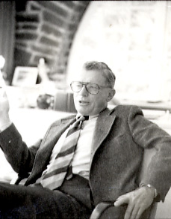
Ansley Coale
Directeur de l’Office for Population Research (OPR) à l’Université Princeton après Notestein
Fondateur d’un projet énorme pour tester au niveau empirique la TD, en particulier concernant la baisse de la fécondité
Coale, Ansley J., and Susan Cotts Watkins (eds.) (1986) The Decline of Fertility in Europe. Princeton, NJ: Princeton University Press.

Slide 12
3 préconditions de la baisse de la fécondité
L'objectif du projet européen était de corréler les taux de fécondité au sein des couples mariés, ainsi que le taux de mortalité infantile.
Coale a établi trois conditions préalables à la baisse de la fertilité.
Le premier est «dans la conscience du choix». En d'autres termes, c'est à l'individu et dans sa propre décision d'avoir des enfants.
La seconde serait que si une société considère que le fait de ne pas avoir d'enfants est avantageux, la fécondité diminuera.
La troisième condition préalable est d'avoir des méthodes de contraception prêtes. Il est important de souligner qu'une société commencera à montrer des signes de baisse de la fécondité si ces trois conditions préalables sont remplies

Slide 13
Le schéma de la transition démographique
Régime primitif
Etape 1
Etape 2
Etape 3
Etape 4
Taux de natalité
Régime moderne
Taux de natalité/mortalité
Accroissement
naturel
Taux de mortalité
Temps
Note : L’accroissement naturel résulte de l’excès des naissances par rapport aux décès.

Slide 14
Résumé de la TD européenne: 1740-1940
Les quatre temps de la TD:
Régime démographique traditionnel (pré-transitionnel): fort taux de mortalité + fort taux de natalité = accroissement naturel faible.
Notes:
La situation ancienne (ou traditionnelle) est une situation d'équilibre, caractérisée par un fort taux de natalité et un fort taux de mortalité, ce qui provoque donc un accroissement naturel faible. Cette phase est ponctuée de nombreux pics de mortalité dus à des guerres, des épidémies ou encore des famines. Le fort taux de natalité compense à la fois ces pics de mortalité et le fort taux de mortalité infantile.
Dans la première phase de la TD, le taux de mortalité chute fortement tandis que la natalité reste forte voire augmente. L'accroissement naturel est donc fort, ce qui signifie une croissance rapide de la population.

Slide 15
A. Fort taux de mortalité
Synthétise les différents facteurs de l’évolution séculaire de la mortalité (Omran 1981, 1983)
Trois « âges » épidémiologiques:
l’âge de la pestilence et de la famine
l’âge de recul des pandémies
l’âge des maladies de dégénérescence et des maladies de société

Slide 16
1e âge (avant XVIIIe siècle): l’âge de la pestilence et de la famine
Caractérise les régimes anciens, où:
la mortalité (surtout infantile) était très élevée
Exemple: France, 1750: TBM = 40‰
la mortalité était soumise à de fortes fluctuations causées par les épidémies et les famines
Exemple: la peste noire en Europe (1347-1352), qui élimine jusqu’à la moitié de la population
l’espérance de vie se situe au dessous de 30 ans

Slide 17
B. Fort taux de natalité
Ensemble de facteurs mis en oeuvre pour faire face à la forte mortalité:
Pesanteurs sociaux, interdits
Coutumes ancestrales
Doctrines réligieuses
Habitudes de mariage

Slide 18
Résumé de la TD européenne: 1740-1940
Les quatre temps de la TD:
Première phase de la transition:
chute du taux de mortalité + fort taux de natalité = accroissement naturel fort
Notes:
La situation ancienne (ou traditionnelle) est une situation d'équilibre, caractérisée par un fort taux de natalité et un fort taux de mortalité, ce qui provoque donc un accroissement naturel faible. Cette phase est ponctuée de nombreux pics de mortalité dus à des guerres, des épidémies ou encore des famines. Le fort taux de natalité compense à la fois ces pics de mortalité et le fort taux de mortalité infantile.
Dans la première phase de la TD, le taux de mortalité chute fortement tandis que la natalité reste forte voire augmente. L'accroissement naturel est donc fort, ce qui signifie une croissance rapide de la population.

Slide 19
2e âge (1740-1950): la mortalité baisse…
Source: Mitchell, B.R. (1998): International historical statistics. Europe 1750-1993, 4th Ed.

Slide 20
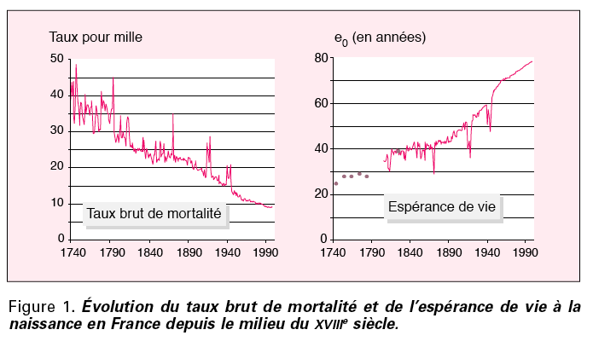
2e âge (1740-1950): …et les épidémies se raréfient
1e âge
2e âge: les fluctuations de la mortalité s’atténuent
Notes:
… et les épidémies se raréfient et les maladies infectieuses endémiques (comme la tuberculose) reculent. Pour cette raison, les fluctuations de la mortalité s’atténuent.

Slide 21
2e âge (1740-1950): l’âge du recule des pandémies
Caractérise la transition des régimes sanitaires anciens aux régimes modernes, où:
la mortalité baisse (particulièrement la mortalité due aux maladies infectieuses)
les fluctuations causées par les épidémies et les famines s’atténuent
l’espérance de vie augmente fortement, passant de moins de 30 ans à plus de 50

Slide 22
Les facteurs de la transition épidémiologique en Europe
Progrès médical
Immunisation
Thérapie (sulfamides et antibiotiques)
Amélioration de l’hygiène personnelle et publique
Amélioration de la nutrition
Développement économique et social (industrialisation)

Slide 23
Résumé de la TD européenne: 1740-1940 (suite)
Les quatre temps de la TD:
Régime démographique traditionnel (pré-transition): fort taux de mortalité + fort taux de natalité = accroissement naturel faible.
Première phase de la transition: chute du taux de mortalité + fort taux de natalité = accroissement naturel fort

Slide 24
Résumé de la TD européenne: 1740-1940 (suite)
Deuxième phase de la transition:
mortalité continue à baisser +
chute du taux de natalité = accroissement naturel fort et puis en diminution
Notes:
Dans la deuxième phase de la TD, la mortalité continue à baisser mais plus lentement et la natalité se met elle aussi à décroître. Le maximum de l'accroissement naturel est atteint au début de cette deuxième phase. Puis la natalité baisse plus fortement et on a donc une décélération du rythme d’accroissement naturel de la population.

Slide 25
La baisse de la fécondité en Europe: trois hypothèses explicatives
La baisse de la fécondité:
Suit la baisse de la mortalité
Traduit une modification des comportements de fécondité qui se rattache à la modernisation économique
A précédé l’existence et la diffusion des techniques contraceptives à haute efficacité; le recours à ces techniques à renforcé et accéléré la baisse
Notes:
La TD a l’ambition d’être une théorie parce que il dépasse la simple description des tendances. Concernant la fécondité, la TDD s’appuie sur trois hypothèses explicatives de la baisse de la fécondité en Europe au XVIIIeme siècle:
La baisse de la fécondité suit la baisse de la mortalité (en pt de la mortalité infantile). Il y a une relation de cause è effet entre les deux phénomènes.
…..

Slide 26
La baisse de la fécondité en Europe: Facteurs explicatifs
1. Antériorité de la baisse de la mortalité
La baisse de la fécondité est causée par la baisse de la mortalité (surtout infantile) qui augmente la pression sur les familles
Raisonnement inverse: c’est la baisse de la fécondité qui induit plutôt la baisse de la mortalité

Slide 27
La baisse de la fécondité en Europe: Facteurs explicatifs
2. Facteurs économiques et facteurs socio-culturels
Urbanisation et modernisation ➔ nouveaux styles de vie
Individualisme
Accomplissement personnel
Effritement de la structure familiale traditionnelle
Limites: Baisse a eu lieu dans des pays encore très agricoles – Sri-Lanka ou de manière inégale à travers l’Europe

Slide 28
La baisse de la fécondité en Europe: Facteurs explicatifs (cont.)
Transformations culturelles (valeurs et attitudes qui favorisaient la fécondité) induites par les changements économiques:
Changements plus lents

Slide 29
La baisse de la fécondité en Europe: Facteurs explicatifs (cont.)
3. Accélération de la baisse due à la contraception
Facteurs intermédiaires:
Avortement provoqué
Célibat définitif
Contraception
Mariage retardé
Notes:
Les trois hypothèses que je viens d’illustrer identifient des facteurs immédiats et des facteurs fondamentaux de la baisse historique de la fécondité en Europe.
FACTEURS IMMÉDIATS:
L’augmentation de la capacité de procréation est la conséquence de l’amélioration des conditions de vie, en pt le progrès de l’alimentation et du contexte sanitaire -- les mêmes facteurs responsables de la baisse de la mortalité infantile.
L’allongement de la vie féconde est lié à l’allongement de l’espérance de vie
Dans un premier temps, au début de la TD, la maîtrise de la fécondité passe pour le contrôle des mariages (d’une nuptialité précoce et quasi universelle au mariage tardif et célibat définitif élevé). Ensuite, avec la mise au point et la diffusion, notamment dans les pays scandinaves et anglo-saxons, des techniques contraceptives nouvelle comme le condom, la fécondité est maîtrisée par la contraception.
FACTEURS FONDAMENTAUX:
La diffusion de la limitation de naissances n’a jamais dépendu principalement de la mise au point des techniques plus ou moins performantes. Le facteur-clé est la volonté des couples.
L’idée de base de la TDD est que la volonté de limiter les naissance en Europe à partir du XVIIIe siècle vient en réponse de deux facteurs principaux:
Le contexte de modernisation de la société, qui tende à diminuer les avantages économiques de la famille nombreuse et à accroître les besoins de mobilité
Le transformations culturelles induites par les changements économiques, en pt la ‘sécularisation’ de la société

Slide 30
Résumé de la TD européenne: 1740-1940 (fin)
Deuxième phase de la transition: mortalité continue à baisser + chute du taux de natalité = accroissement naturel fort et puis en diminution
Régime démographique moderne (post-transition): mortalité faible + natalité faible
Notes:
À la fin de la TD, on observe des taux de natalité et de mortalité faibles. La mortalité est à peu près égale d'une année à l'autre et la régulation de la population se fait désormais par la natalité qui connaît des fluctuations (pendant le régime traditionnel c'était la mortalité qui avait ce rôle régulateur). Quelques fois, le taux d'accroissement naturel peut devenir négatif, ce qui entraîne alors le problème du vieillissement de la population, et plus tard, une diminution de celle-ci. On retrouve ce cas en Belgique, où le taux d'accroissement naturel est négatif. En effet, nous assistons actuellement à un vieillissement de la population.

Slide 31
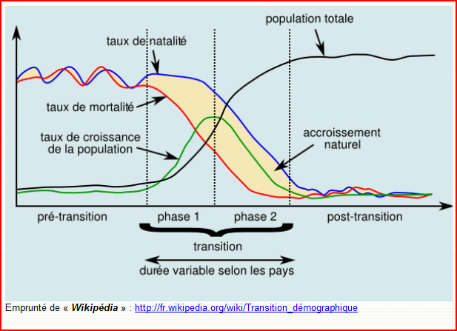
Le schéma de la transition démographique

Slide 32
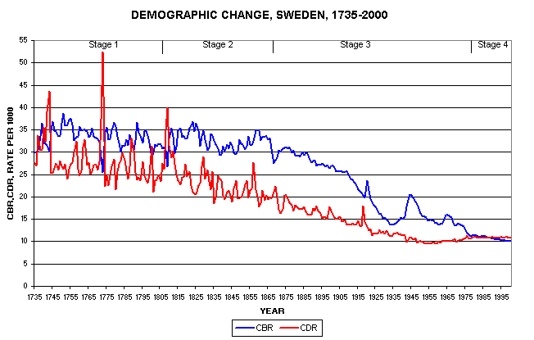

Slide 33
TRANSITION DÉMOGRAPHIQUE DANS LE TIERS MONDE
Déclin important de la mortalité (précédent au déclin de la fécondité), d’abord en Amérique latine et en Asie (avant 1950) et ensuite en Afrique (après 1950)
Notes:
Dans tout le Sud, la mortalité déclinera avant la natalité; en cela, le postulat d’anteriorité sur la fécondité de la baisse de la mortalité, un des éléments de la théorie classique de la TD, a été verifié. Les inegalités en terme du déclin de la mortalité parmi les pays du Sud sont plus accentuées que celles parmi les pays européens historiques.

Slide 34
TRANSITION DÉMOGRAPHIQUE DANS LE TIERS MONDE
Etape 1
Etape 2
Etape 3
Etape 4
Baisse de la mortalité en Occident
Taux de natalité
Taux de natalité/mortalité
Accroissement
naturel
Taux de mortalité
Baisse de la mortalité dans le Sud
Temps
Note : L’accroissement naturel résulte de l’excès des naissances par rapport aux décès.

Slide 35
L’application de la TTD au Tiers Monde (suite)
Déclin de la fécondité:
1960-1990: déclin général substantiel, mais grande variabilité régionale (Asie: -53%; Amérique latine: -40%; Afrique: très faible réduction)
La route vers les 3 enfants par femme et à plus forte raison vers le niveau de remplacement est encore longue dans une majorité des sociétés, en particulier en Afrique
L’interrogation majeure de la TTD porte sur l’impact respectif des variables économiques, culturelles et politiques sur la fécondité
Notes:
Parmi les previsions de la TDD, celles concernant le déclin de la fécondité sont beaucoup plus mis en discussion par l’experience des pays du Tiers Monde.

Slide 36
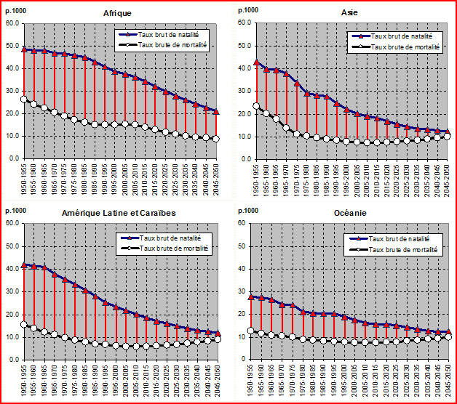
Transition démographique dans le monde
Source: UN World Population Prospects, 2004 (Medium variant)

Slide 37
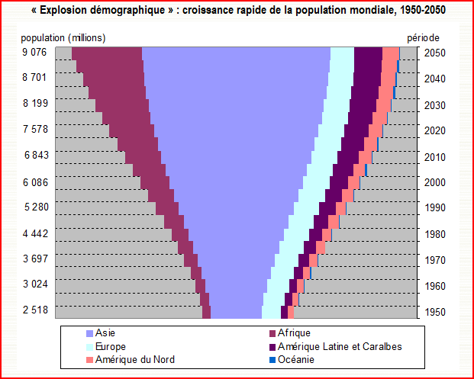
Source: Institut de démographie de l'Université de Paris 1 Panthéon-Sorbonne
La transition du Sud se fera plus rapidement et dans une situation économique plus précaire

Slide 38
L’application de la TTD au Tiers Monde (suite)
Nuptialité et contraception:
Même si les changements de la nuptialité ont précédé l’utilisation de la contraception, la nuptialité n’a pas joué un rôle important dans plusieurs pays

Slide 39
L’application de la TTD au Tiers Monde (fin)
Rôle de la migration:
Élément négligé par la TDD classique, même si la migration internationale a joué un rôle important dans le passé européen
Important quand, à la suite de la baisse de la mortalité, la croissance naturelle est près de son maximum
Mais la migration Sud-Nord a peu réduit la pression d’une population croissante dans ces pays
Notes:
Bien que la migration externe puisse être un élément régulateur de tout système démographique, peu d’importance y a été accordé dans la théorie de la transition démographique dont elle est quasiment absente même si la migration internationale a joué un rôle important dans le passé européen.

Slide 40
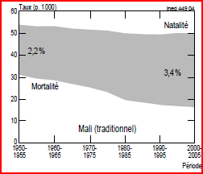
Quatre modèles de transition démographique en Afrique
Le modèle encore traditionnel
La mortalité a reculé mais où la natalité se maintient à des niveaux très élevés (de 45 à 50‰).
Exemples:
Mali, Niger, Burkina Faso, Guinée, Angola, Congo, Tchad, Ouganda, Somalie ;
Source: Tabutin et Schoumaker,2004, La démographie de l’Afrique au sud du Sahara des années 1950 aux années 2000 :Synthèse des changements et bilan statistique, Population, N59, 521-622

Slide 41
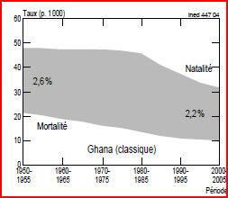
Quatre modèles de transition démographique en Afrique (cont.)
ii. Le modèle classique de changement
La mortalité baisse régulièrement depuis cinquante ans, la natalité diminue depuis vingt ans et la croissance ralentit tout en demeurant encore forte.
Exemple:
Ghana, Sénégal, Gambie, Gabon, Sao Tomé-et-Principe, Comores, Soudan ou l’Érythrée;

Slide 42
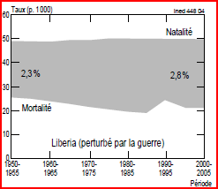
Quatre modèles de transition démographique en Afrique (cont.)
III. Le modèle perturbé par des guerres,
Des reprises brutales de mortalité dues aux conflits eux-mêmes, mais aussi à la paupérisation qui s’en suit, ainsi parfois qu’au sida.
Exemple:
Sierra Leone, Congo (R.D.) Burundi, Rwanda

Slide 43
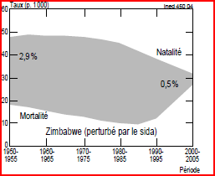
Quatre modèles de transition démographique en Afrique (cont.)
iv. Le modèle perturbé par le sida
Fécondité et mortalité ont reculé normalement jusque vers 1990, mais le processus a été brutalement interrompu par des reprises importantes de la mortalité, conduisant à des réductions parfois drastiques de la croissance.
Exemple:
Zimbabwe , Afrique du Sud, Namibie, Botswana, Lesotho, Swaziland, Kenya, Malawi, Tanzanie, Zambie, Côte d’Ivoire, Cameroun, Centrafrique ;

Slide 44
Conséquences

Slide 45
INTRODUCTION
Long débat entre croissance démographique et croissance économique au sein du cercle des économistes
Pessimisme de Malthus
Cependant, la révolution industrielle a porté un coup à cette vision.
De plus d’après l’économiste Keynes, la baisse de la fécondité est même une cause de la crise à travers l’affaiblissement de la demande.

Slide 46
Revenu = PNB = f (travail, capital, tech, ress nat)
par tête population population
= revenu par travailleur X travailleurs
population

Slide 47
Le schéma de la transition démographique

Slide 48
La transition démographique entraine deux changements :
Changement de la structure de la population
Croissance économique
Comment cette structure de la population influence-t-elle la croissance économique?

Slide 49
BONUS DEMOGRAPHIQUE
Variation de la structure par âge de la population suite au décalage entre le début de la baisse de la mortalité et celui de la baisse de la fécondité
Cause du bonus démographique :
augmentation de la population en âge de travailler
diminution de la population dépendante

Slide 50
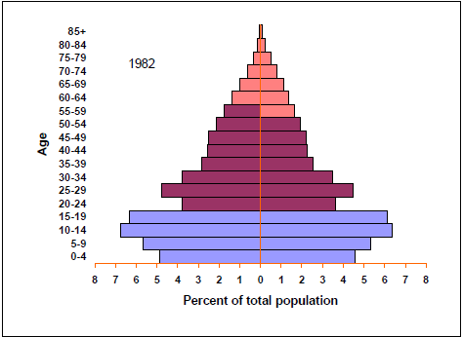
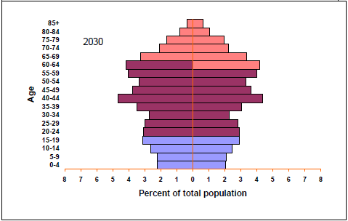
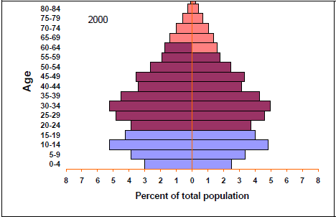
7,6%
Fléchissement du rapport de dépendance
Jeune en grand nombre
Vieux en grand nombre
➔ Les réponses ne sont pas les mêmes en termes de politique publique
10,5%

Slide 51
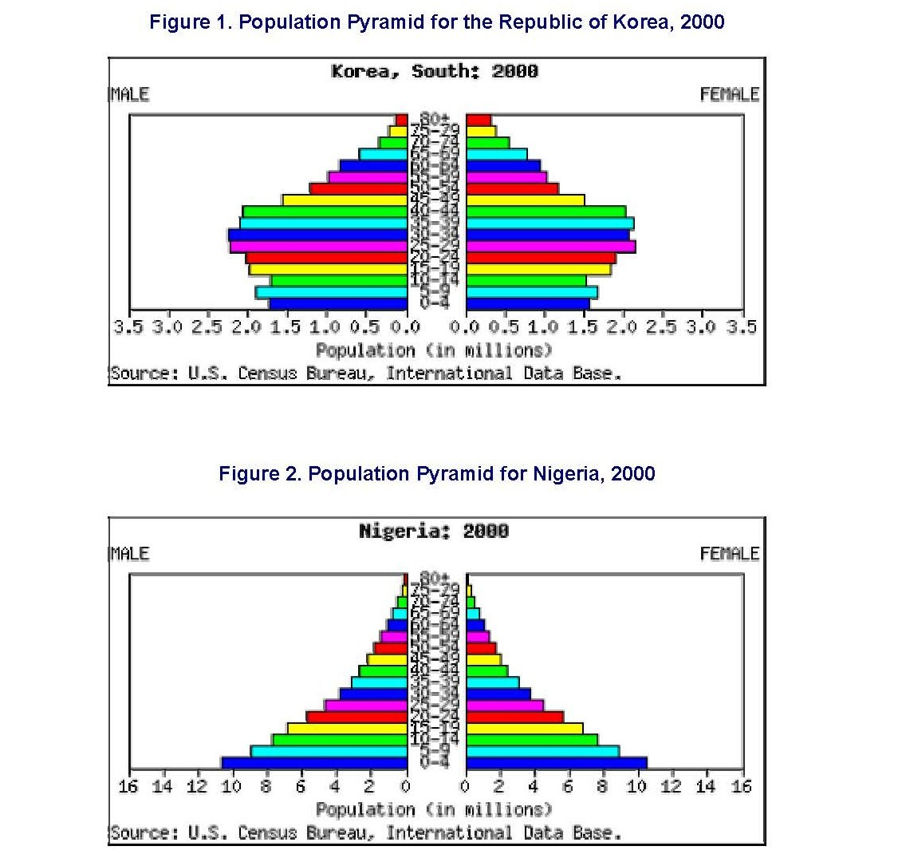
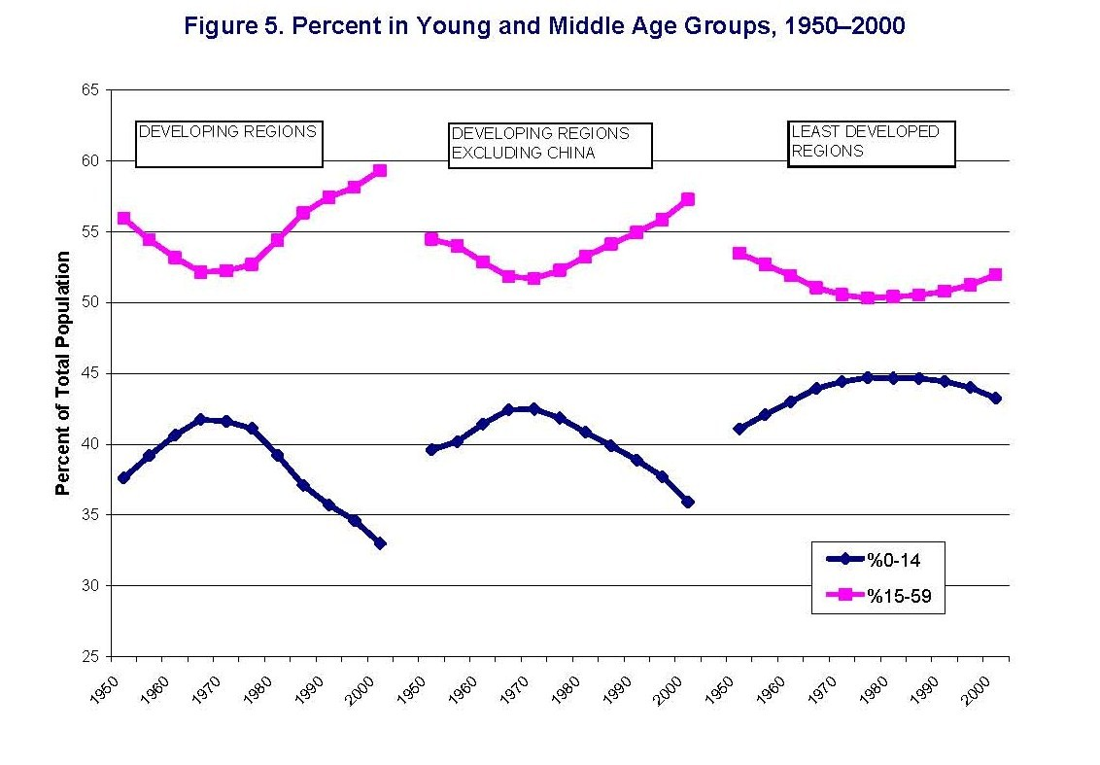
Source: tiré de John Ross « Understanding the Demographic Dividend »

Slide 52
Conséquences: « Demographic dividend » et développement économique
Offre de main-d’œuvre
➔ Nombre de travailleurs excèdent nombre de consommateurs
Rapport de dépendance faible : au Japon, jusqu’à 12 travailleurs pour un dépendant en 1950
➔ Travail des femmes, moins de temps consacré à la reproduction

Slide 53
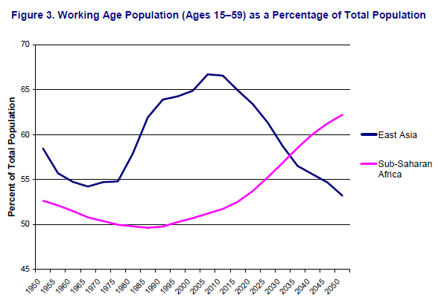
Rapport de dépendance faible

Slide 54
Conséquences: « Demographic dividend » et développement économique
Épargne
Plus importante à cause de l’importance de la classe d’âge productive
Nécessaire pour soutenir les investissements futurs

Slide 55
Conséquences: « Demographic dividend » et développement économique
Capital humain
Moins d’enfants → des femmes en meilleure santé et plus productives
Éducation et santé des enfants et spécialement des filles

Slide 56
CONDITIONS NECESSAIRES
Le rôle des institutions publiques est primordial pour que le bonus marche
« All…..But governments invariably play a vital role in creating an environment where high-quality health and education provision is possible- necessary steps to make the most of their country’s demographic opportunities »
(Bloom et al)

Slide 57
POLITIQUES A METTRE EN OEUVRE
Assurer une meilleure santé, une meilleure hygiène de vie
Baisse de la mortalité
Baisse de la fécondité
Éviter les grossesses non désirées
Rendre la planification familiale effective
Environ 175 millions de grossesses annuelles dans le monde sont non voulues
20 millions d’avortement dangereux chaque année

Slide 58
POLITIQUES A METTRE EN OEUVRE
Meilleurs systèmes éducatifs
Investissement à tous les niveaux pour appuyer le secteur productif
Politique macroéconomique ambitieuse
Marché de l’emploi plus flexible et plus ouvert
Tenir compte des groupes vulnérables
Asie comparée à l’Amérique Latine
Meilleure gouvernance politique

Slide 59
CONSÉQUENCE FUTURE
Cette opportunité n’est pas infinie et elle s’accompagne inévitablement du vieillissement de la population
Le poids de ce vieillissement inévitable peut être colossal si les pays manquent de saisir cette opportunité qui ne se présente qu’une seule fois dans l’histoire d’une population
Place de la migration
La gestion des épidémies

Slide 60
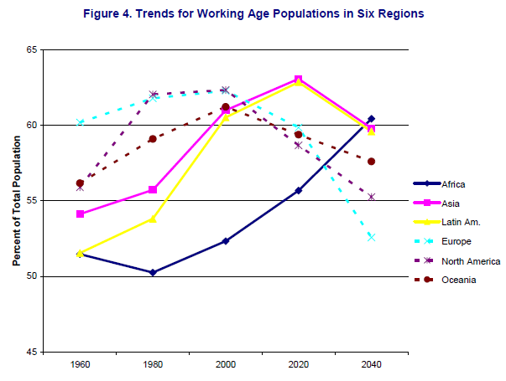
Vieillissement (au Nord) et ses conséquences

Slide 61
Avenir des populations

Slide 62
12
En milliards
11
2100
10
Epoque moderne
9
8
Paléolithique
Age de
bronze
Age de fer
Moyen- Age
Néolithique
7
2007: 6.6 milliards
6
2000
Avenir
5
4
1975
TRANSITION DÉMOGRAPHIQUE
3
1950
2
1900
1
La peste
1800
1+ million
7000
6000
5000
4000
3000
2000
1000
1
1000
2000
3000
4000
5000
années
Période avant Jésus-Christ
Période après Jésus-Christ
Notes:
Dans le dernier cours, nous avons retracé l’histoire du peuplement humain et, notamment, le passage dans les pays développés et le passage encore inachevé dans les pays en développement du régime démographique ancien au régime moderne, passage que nous avons appelé la ‘transition démographique’. Aujourd’hui nous allons nous concentrer sur l’avenir des populations.

Slide 63
Pourquoi étudier l’avenir des populations?
« Savoir pour prévoir, prévoir pour agir » (Vallin, 2002)
« Gouverner, c’est prévoir »; « prévoir pour ne pas voir » (Rollet, 2002)
Anticiper les conséquences de certaines tendances
Éviter qu’un futur porteur de déséquilibres ne se réalise
Notes:
L’intérêt d’étudier l’avenir des populations est de comprendre les problèmes auxquels risquent d’être confrontées les sociétés et de guider la prise de décisions en vue de mieux maîtriser le futur.
L’utilité d’étudier l’avenir des populations est d’anticiper les conséquences des certaines tendances, et peut être agir dans le présent afin de modifier le cours des événements pour éviter qu’un futur porteur de déséquilibres se réalise.

Slide 64
Comment peut-on prévoir l’avenir?
« Les perspectives démographiques servent à nous faire connaître par le calcul quel serait l’avenir d’une population, en nombre et en structure, dans telle ou telle hypothèse » (Louis Henry, 1973)
Simulations de l’évolution future d’une population en fonction d’hypothèses particulières.
Notes:
Si étudier l’avenir des populations est donc très important et utile, il est pertinent de se poser la question suivante: après avoir constaté la diversité de situations actuelles et, notamment, le contraste entre les régions du monde, au sud, où la dynamique des populations est encore très vive ,et au nord, où la dépression devienne de plus en plus large, comment peut-on prévoir l’avenir?
Louis Henry, un des pères fondateurs de la démographie, nous a appris que pour connaître quel serait l’avenir d’une population on peut utiliser des perspectives démographiques, que combinent une méthode essentiellement quantitative avec des hypothèses spécifiques.

Slide 65
Prévisions et projections
Perspectives démographiques:
Recouvre deux types de travaux
Projections démographiques → visées à long terme sous forme de simulations et pas nécessairement liées par la contrainte d’une vraisemblance des hypothèses
Peut porter aussi sur le passé
Prévisions de population → construction d’un futur proche élaborée dans un cadre d’hypothèses hautement probables
Notes:
Le terme perspective démographiques recouvre, en fait, deux types de travaux bien distincts: d‘une part les prévisions de population, dont l’objectif essentiel est la construction d’un futur proche élaborée dans un cadre d’hypothèses hautement probables; d’autre part, les projections démographiques dont les visées peuvent être à plus long terme que les prévisions de population parce que ce type d’approche, sous forme des simulations, n’est pas nécessairement lié par la contrainte d’une vraisemblance immédiate.

Slide 66
Histoire des perspectives démographiques
XVIIe siècle: premières extrapolations de population à caractère scientifique
1798: Essai sur le principe de la population (Malthus)
Notes:
En fait, les premières perspectives de population ne sont plus que des extrapolations comme ces que je viens de montrer.
Ces premières extrapolations de population à caractère scientifique ne remontent qu’au milieu du XVIIe siècle et ont un caractère presque purement mathématique. C’est sur cette base que raisonnait Thomas Malthus dans son Essai sur le principe de la population: il avait érigé en ‘loi’ la croissance géométrique de la population et, en comparant ça avec la croissance réputée linéaire des subsistances, il sonnait l’alerte.

Slide 67
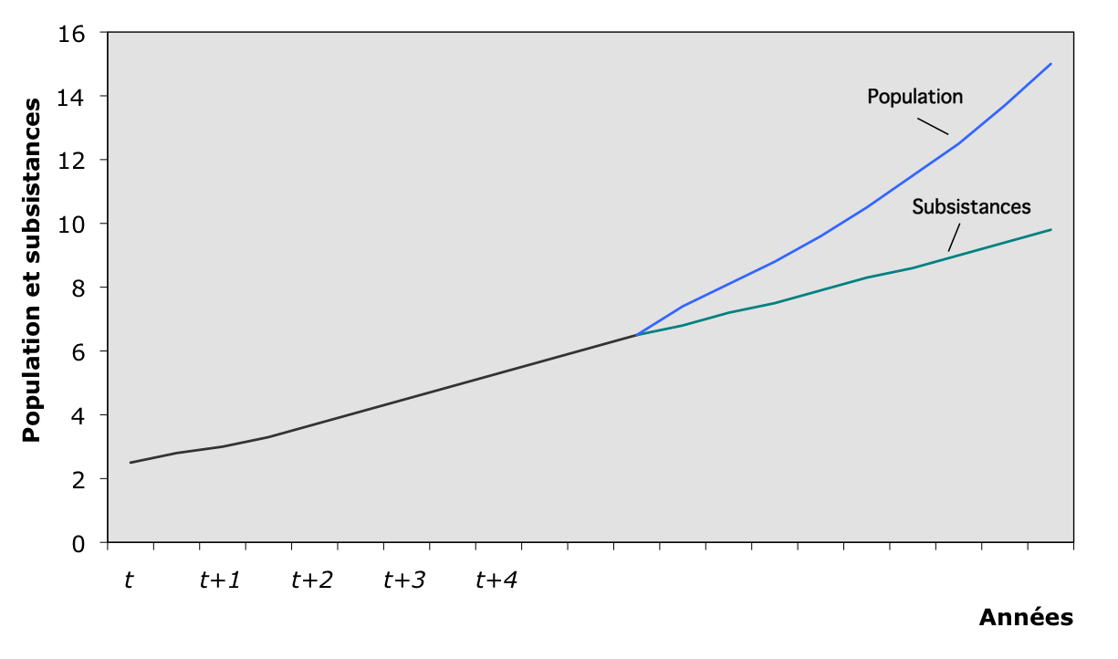
Malthus et son Essai sur le principe de la population (1798)
« La population, croit à un rythme géométrique alors que les subsistances évoluent de manière linéaire.»
Source: Population Division of the Department of Economic and Social Affairs of the United Nations Secretariat, World Population Prospects: The 2006 Revision.

Slide 68
Histoire des perspectives démographiques (suite)
Début du XXe siècle: les prévisions mathématiques globales sont abandonnées
Exception: perspectives de croissance urbaine
Notes:
Les premières perspectives de population sont en fait plus des modèles de la croissance de la population mondiale que des perspectives. Ils donnent des résultats satisfaisants en raison de la régularité du mouvement de croissance de longue période enregistré au niveau mondial au début du XXe siècle. La crise des années 1930 et surtout la Seconde Guerre mondiale allaient changer toute les tendances. Depuis lors, plus aucune loi rigide et agrégative ne parvient à ajuster la réalité prise comme un tout. Toutes les prévisions mathématiques globales sont prises en défaut et abandonnées, du moins pour les perspectives nationales. Les méthodes mathématiques restent encore recommandées seulement pour les perspectives de croissance urbaine.

Slide 69
Méthodes mathématiques de projection- croissance linéaire 2000−2050
P(t) = a + b*t
P(0) = a + b*(0) = a
P(t₂) – P(t1) = a+b*t₂ – a – b*t₁ = b(t₂ – t₁) ➔
b = [P(t₂) – P(t₁)]/(t₂-t₁)
P(t) = P(0) + [P(t₂)-P(t₁)] *t
P(0)
P(t₂)
P(t₁)
Source: Population Division of the Department of Economic and Social Affairs of the United Nations Secretariat, World Population Prospects: The 2006 Revision.
Notes:
Si on passe d'une période à la suivante en ajoutant toujours une même valeur à la population, on dit que la population suit une croissance linéaire.

Slide 70
Méthodes mathématiques de projection- croissance géométrique 2000−2050
P(0) et r constant
P(1) = P(0) + r*P(0)
= P(0)*(1+r)
P(2) = P(1) + P(1)*r
= P(1)*(1+r)
= P(0)*(1+r)*(1+r)
= P(0)*(1+r)^2
.
.
P(t) = p(0)*(1+r)^t
P(t) = P(0)*e^{rt}
Source: Population Division of the Department of Economic and Social Affairs of the United Nations Secretariat, World Population Prospects: The 2006 Revision.
Notes:
L’effectif de la population s’accroît chaque période selon un taux constante ( x%).

Slide 71
La méthode de composants
Utilise les éléments de la dynamique des populations: fécondité, mortalité, migration
Appliquée pour la première fois en 1926 (Wicksell) et 1928 (Whelpton)
Base méthodologique des projections modernes

Slide 72
Idée de base pour la méthode
P_{t+1}−P_{t}=N−D + e−s
Partir de la population au 1er janvier de l’année t, avec sa structure par âge et par sexe
Faire des hypothèses sur:
mortalité (probabilités de survie entre les années t et t+1, par âge et sexe)
fécondité (taux de fécondité par âge pour l’année t)
migration (taux de migration par âge pour l’année t)
Déterminer la structure par âge et par sexe au 1er janvier de l’année t+1 sur la base des hypothèses sélectionnées
Reproduire la procédure n fois, pour arriver au 1er janvier de l’année t+n (terme de la projection)

Slide 73
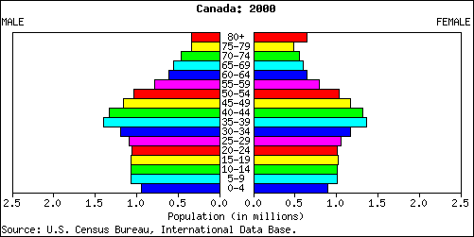
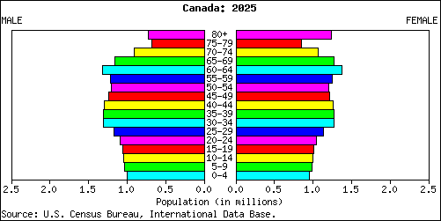
Hypothèses

Slide 74
Les hypothèses: difficulté de choix
A chaque étape de la projection il faut choisir:
Quelle table de mortalité?
Quels taux de fécondité?
Quels taux de migration? (sont souvent laissés à part parce que difficiles à prévoir)
1^{èr} choix: mortalité et fécondité constantes
vers le modèle stable: après un certain temps, la structure par âge n’évoluerait plus et la population s’accroîtrait à un taux constant

Slide 75
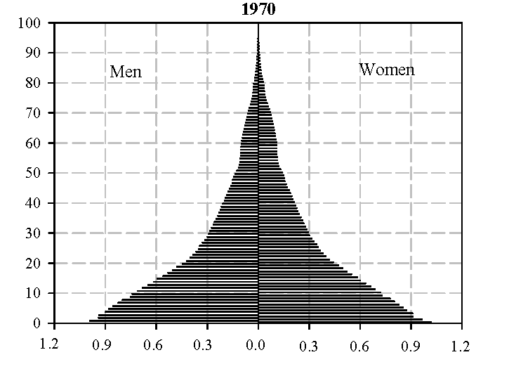
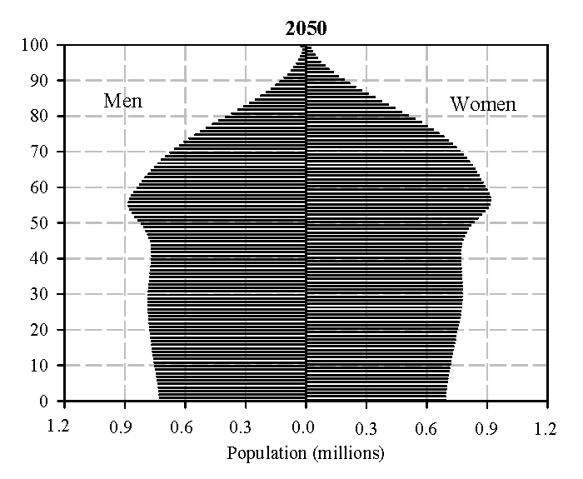
mortalité et fécondité constantes

Slide 76
Les hypothèses les plus utilisées
2ème choix: mortalité et fécondité variables
Raisonnement empirique
Examiner les tendances passées et les extrapoler
Prendre les séries les plus longues pour éviter les aléas de la conjoncture
Limite: technique d’extrapolation pouvant être invalidée par des retournements ou inflexions

Slide 77
Les hypothèses les plus utilisées (suite)
Schéma de la transition démographique
S’inspirer de l’évolution récente d’une population plus avancée sur la voie de la transition pour imaginer l’avenir de la population en question
Limite: comment appliquer cette hypothèse aux pays les plus avancés (qui ont terminé leur transition démographique) ?

Slide 78
Les projections de population des Nations unies
Depuis le début des années 1950, la Division de la Population de l’ONU publie régulièrement des projections de population mondiale fondées sur la méthode des composants
Dernières projections: World Population Prospects:2022 : un.org/development/desa/pd/content/World-Population-Prospects-2022

Slide 79
7 LEÇONS (Résumé de Pison):
La population mondiale continue d’augmenter, mais les taux de croissance varient considérablement d’une région à l’autre
La population de l’Afrique subsaharienne devrait presque doubler d’ici 2050 alors que celle de l’Europe et de l’Amérique du Nord n’augmenter que de 0,4 %.
Source: https://www.ined.fr/fr/tout-savoir-population/memos-demo/focus/nations-unies-publient-nouvelles-projections-population-mondiale-2022/

Slide 80
7 LEÇONS (Résumé de Pison):
2. Huit pays représentent plus de la moitié de la croissance démographique projetée d’ici 2050
- Les plus fortes augmentations de population d’ici 2050 auront lieu dans les pays suivants : Congo (RDC), Égypte, Éthiopie, Inde, Nigéria, Pakistan, Philippines, Tanzanie (par ordre décroissant d’augmentation attendue). L’Inde devrait dépasser la Chine en tant que pays le plus peuplé du monde en 2023.

Slide 81
7 LEÇONS (Résumé de Pison):
3. Les femmes ont moins d’enfants dans l’ensemble, mais les taux de fécondité restent élevés dans certaines parties du monde
Aujourd’hui, deux tiers de la population mondiale vit dans un pays ou une région où la fécondité est inférieure à 2,1 enfants par femme.
En 2021, la fécondité reste en moyenne supérieure à ce niveau
en Afrique subsaharienne (4,6 enfants),
en Océanie à l’exclusion de l’Australie / Nouvelle-Zélande (3,1),
en Afrique du Nord et en Asie occidentale (2,8) et
en Asie centrale et méridionale (2,3).
Le taux de fécondité mondial, qui est passé de 3,3 enfants par femme en 1990 à 2,3 en 2021, devrait encore reculer à 2,1 en 2050.

Slide 82
7 LEÇONS (Résumé de Pison):
4. Les personnes vivent plus longtemps, mais celles des pays les plus pauvres vivent encore sept ans de moins que la moyenne mondiale
L’espérance de vie à la naissance mondiale, qui est passée de 64,0 ans en 1990 à 72,8 ans en 2019, devrait encore augmenter pour s’établir à 77,2 ans en 2050.
Des progrès considérables ont été accomplis dans la réduction des écarts entre pays même s’ils en subsistent d’importants.
En 2021, l’espérance de vie à la naissance dans les pays les moins avancés accuse un retard de 7 ans par rapport à la moyenne mondiale.

Slide 83
7 LEÇONS (Résumé de Pison):
5. La population mondiale vieillit, les personnes de plus de 65 ans constituant le groupe d’âge dont la croissance est la plus rapide
D’ici 2050, une personne sur six dans le monde aura plus de 65 ans (16%), contre une sur 10 en 2022 (10%).
D’ici 2050, les personnes de 65 ans ou plus devraient être plus de deux fois plus nombreuses que les enfants de moins de cinq ans et aussi nombreuses que ceux de moins de 12 ans.
Le nombre de personnes âgées de 80 ans et plus devrait tripler, passant de 157 millions en 2022 à 459 millions en 2050.

Slide 84
7 LEÇONS (Résumé de Pison):
6. Un nombre croissant de pays connaissent une réduction de la taille de leur population.
De plus en plus de pays ou régions voient leur population diminuer en raison d’une fécondité faible et, parfois, d’une forte émigration.
Entre 2022 et 2050, la population devrait diminuer d’au moins 1% dans 61 pays ou régions, dont la moitié pourrait connaître une réduction d’au moins 10%.
En Chine, la population devrait diminuer de 110 millions, soit près de 8%, entre 2022 et 2050.

Slide 85
7 LEÇONS (Résumé de Pison):
6. La migration est devenue une composante majeure de l’évolution de la population dans certains pays.
Entre 2000 et 2020, les pays à revenus élevés ont connu globalement un solde migratoire positif ayant dépassé en importance un solde naturel positif (excédent des naissances sur les décès).
Certains des mouvements migratoires les plus importants sont liés à une demande de main d’oeuvre (migrations originaires du Bangladesh, Népal et Sri-Lanka) ou à la violence et aux conflits armés (Syrie, Venezuela et Myanmar).

Slide 86
Les projections de l’ONU: sont-elles solides?
On peut confronter rétrospectivement les projections antérieures aux réalités déjà acquises
Résultats:
Extraordinaire réussite de la prévision de l’an 2000 en 1958
Mais: grande incertitude sur le futur

Slide 87
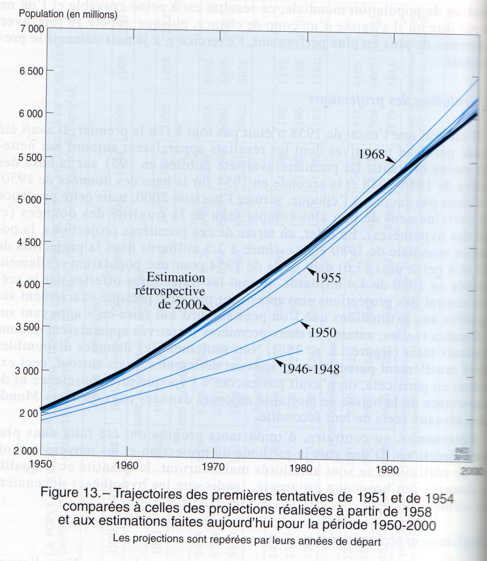
L’évolution de projections
Notes:
Il est vrai que l’essai de 1958 n’était pas tout à fait le premier. Il avait été précédé par deux tentatives dont les résultats apparaissent aujourd’hui nettement moins brillants, en 1951 et en 1954. Autant les trajectoires offertes par le scénario central des projections suivantes sont proches, presque exactement superposées aux estimations que l’on peut aujourd’hui faire en s’appuyant sur les données réelles, autant ces deux premières tentatives apparaissent comme des essais ratés. Le raffinement technologique et l’amélioration des données de base sont responsables pour cette tendance.

Slide 88
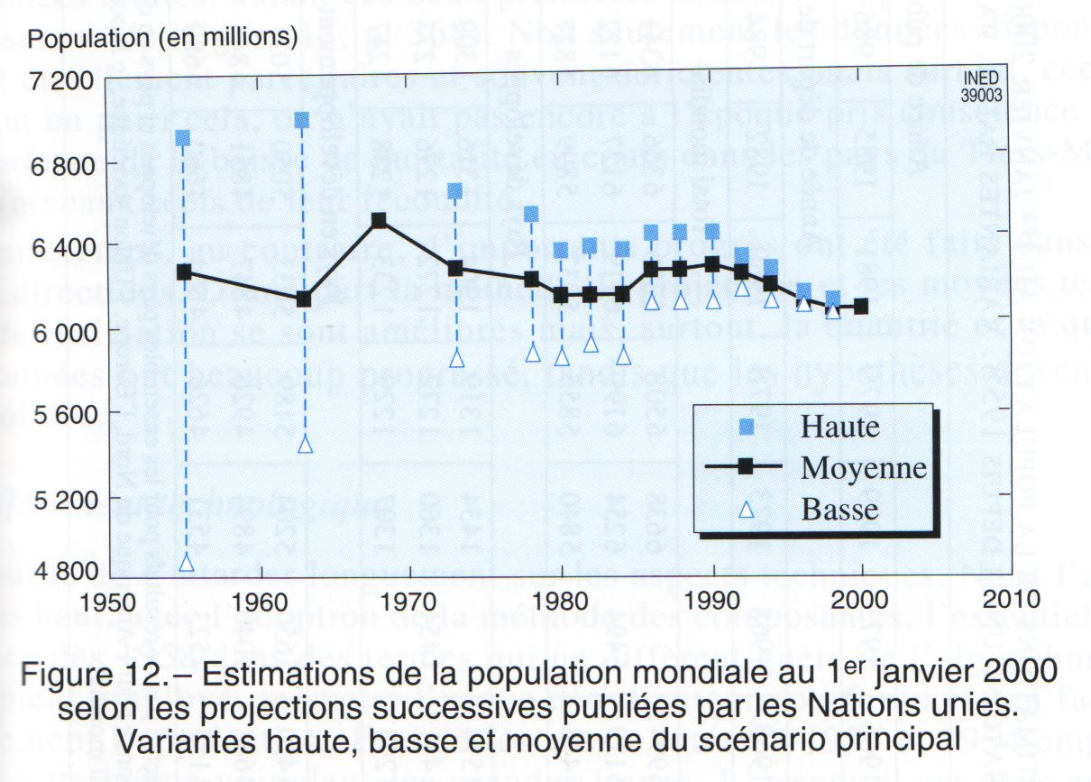
L’extraordinaire réussite de la prévision de l’an 2000
Notes:
La figure rassemble les résultats successifs des 16 projections de population mondiale publiées par les Nations unies depuis 1958. Des 1958, sur la base de données de 1955, l’ONU prévoyait, dans le scénario moyenne, une population de 6,27 milliards pour l’an 2000 et depuis, d’une projection à l’autre, ce résultat a certes un peu fluctué mais il ne s’est jamais fortement écarté de cette première vision, très proche de la réalité aujourd’hui mis en évidence de 6,06 milliards.

Slide 89
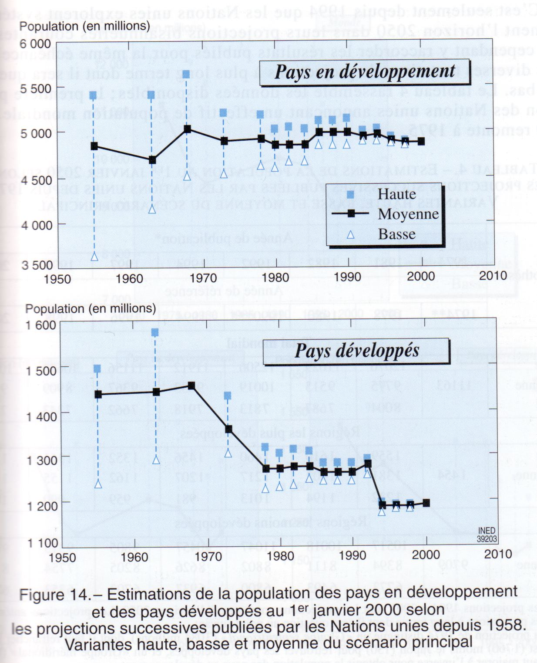
L’extraordinaire réussite de la prévision de l’an 2000 (suite)
Notes:
La figure montre en effet à quel point la projection de 1958 aurait été de piètre qualité s’il s’étai agi de prévoir l’avenir de seuls pays développés. Le résultat finalement observé pour ces derniers en 2000, 1,2 milliard, est inférieur de plus de 300 millions à l’effectif attendu dans l’hypothèse moyenne, soit exactement un quart de moins! Pourquoi? Parce que la théorie de la transition démographique était incapable de prévoir la baisse de la fécondité qui a massivement atteint les pays développés à partir des années 1970. Tout semblait au contraire indiquer à l’époque le baby boom des années 1940….

Slide 90
L’extraordinaire réussite de la prévision de l’an 2000 (suite)
Notes:
Autant, grâce à la théorie de la transition démographique, il était assez aisé de postuler la baisse de la fécondité des pays en développement.

Slide 91
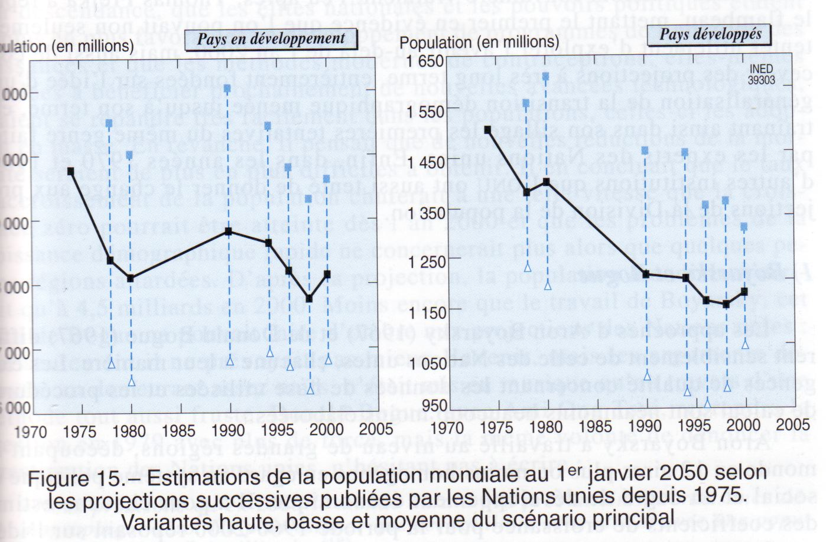
Un avenir plus incertain que jamais
Notes:
Ces constatations appelle la plus grande prudence à l’égard des projections faites aujourd’hui pour le demi-siècle qui vient. En effet, si pour une certaine fraction de la population mondiale, celle qui connaît encore des niveaux relativement élevés de fécondité et est donc encore assez loin d’avoir achevé sa transition démographique, la théorie du même nom continue à fournir un cadre assez fiable pour proposer des hypothèses de fécondité réalistes, la part de la population mondiale qu’elle représente va de plus en plus se réduire tandis que l’avenir du plus gros des effectifs tend de plus en plus à dépendre des mêmes incertitudes que celles qui affectaient hier celui des pays dits développés.

Slide 92
Du moyen à long terme
Thème de discussion: Les changements démographiques au canada
Lecture : Beaujot, R., McQuillan, K. et Ravanera, Z. (2007). «Les changements démographiques au Canada d’ici 2017 et après: Un défi en matière de politiques publiques», Horizonz, Volume 9, Numéro 4.

Slide 93
Projection de population des Nations Unies: année 2010
Ces slides sont laissés pour vous permettre de voir que les faits démographiques ne sont pas stables.

Slide 94
Hypothèses de fécondité (suite)
Hypothèses haute et basse: se déduisent de l’hypothèse moyenne et ne distinguent plus entre pays à forte ou faible fécondité
Hypothèse haute: l’ISF dépasse de 0,5 l’ISF de la variante moyenne pendant toute la période de projection et donc atteigne 2,35 à la fin de la période.
Hypothèse basse: l’ISF reste inférieur de 0,5 à l’ISF de la variante moyenne pendant toute la période de projection et donc atteigne 1,35 à la fin de la période.

Slide 95
Les hypothèses « normales »
Hypothèse « normale » de mortalité:
considère que l’espérance de vie va augmenter (de façon moins marquée quand il est déjà élevé) sauf dans 62 pays fortement touchés par l’épidémie de SIDA (c.a.d. où la prévalence de l’infection par le VIH chez les personnes de 15-49 ans est ≥ à 1%)
dans les pays fortement touchés par l’épidémie de SIDA, un modèle élaboré par le Groupe de référence d’ONUSIDA est utilisé pour déterminer la dynamique passée et future de l’épidémie
Notes:
, en supposant que la violence de l’infection diminuerait de moitié tous les 30 ans (pour tenir compte des changements de comportement chez ceux qui sont exposés au risque et de l’élargissement de l’accès aux traitements des personnes infectées)

Slide 96
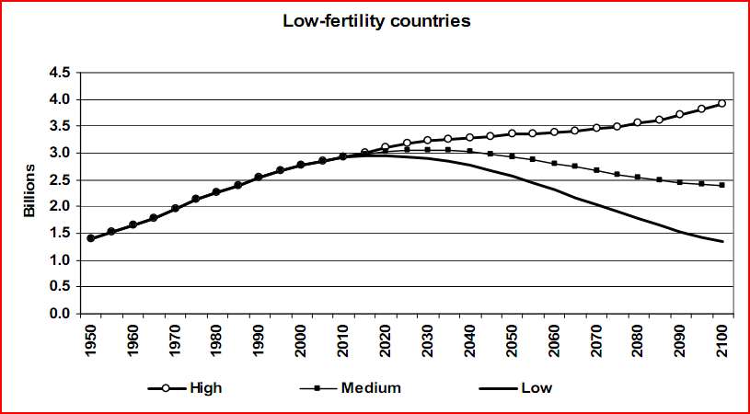
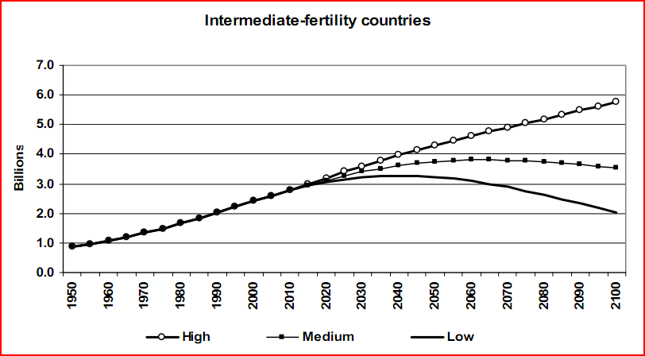
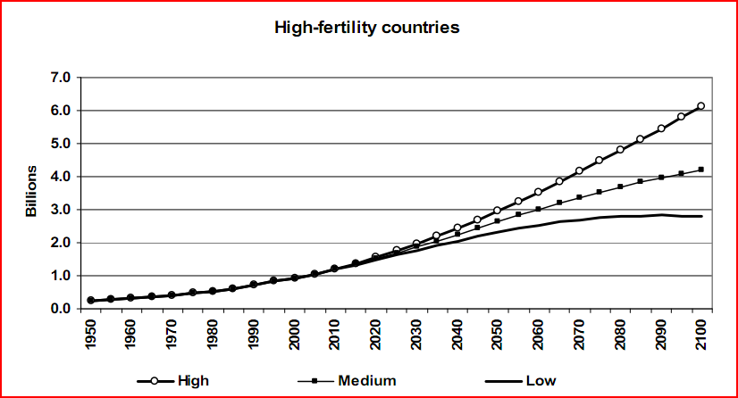
Évolution de la population mondiale selon les groupes de pays

Slide 97
Données de base
Inégalité de disponibilité et qualité des données
Estimations annuelles de population par sexe et âge, taux de fécondité et de mortalité
observations fiables dans les pays développés,
mais rares dans PED (datent souvent du dernier recensement)
Mortalité infantile: mieux connue en Amérique Latine qu’en Afrique
Mortalité adulte mieux connue en Asie
Migration: données par âge et par sexe des entrées et sorties migratoires connue dans aucun pays. Au mieux: une estimation des soldes migratoires.

Slide 98
Combinaisons d’hypothèses: priorité donnée à la fécondité
Trois scénarios principaux combinent:
Trois principales hypothèses de fécondité (haute, moyenne, basse): convergence vers un ISF inférieur au seuil de remplacement
Hypothèses « normales » de mortalité: augmentation générale de l’espérance de vie, sauf dans les régions touchées par le SIDA
Hypothèses « normales » de migration
Notes:
Le premier choix fait par les experts des Nations unies est de considérer que la principale source d’erreur possible tient à la fécondité. Ce sont en effet les trois premières hypothèses de fécondité qui vont déterminer les différences entre les trois scénarios d’usage courant, dont l’appellation officielles de variantes ‘haute’, ‘moyenne’, et ‘basse’ vient directement du fait que ces dernières sont entièrement conditionnées par les hypothèses ‘haute’, ‘moyenne’, et ‘basse’ de fécondité.

Slide 99
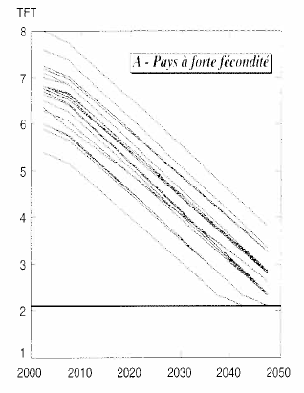
Hypothèses de fécondité
Distinguent trois groupes de pays (1/3):
Pays à fécondité élevée: ceux qui, jusqu’en 2005, n’ont connu aucune réduction de la fécondité ou commencent à peine à voir leur fécondité diminuer;

Slide 100
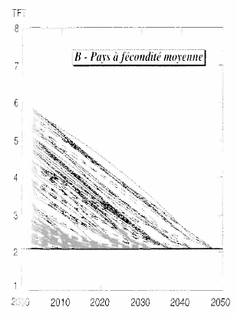
Hypothèses de fécondité
Distinguent trois groupes de pays (2/3):
Pays à fécondité moyenne: ceux où la fécondité diminue mais où elle est encore supérieure à 2,1 enfants par femme en 2005;

Slide 101
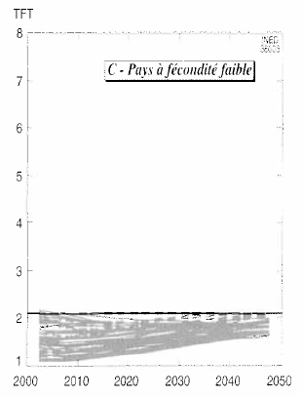
Hypothèses de fécondité
Distinguent trois groupes de pays (3/3):
Pays à faible fécondité: ceux où l’ISF est situé à 2,1 enfants par femme ou en dessous en 2000-2005

Slide 102
Hypothèses de fécondité (suite)
Hypothèse moyenne:
En général: l’ISF dans tous les pays convergerait vers le niveau de 1,85 enfant par femme
Pays à fécondité élevée ou moyenne: trajectoire déduite des modèles reliant le niveau de fécondité pendant une période à la diminution moyenne attendue de l’ISF durant la période suivante. 1,85 limite inférieure.
Pays à faible fécondité : dans les pays où l’ISF est déjà inférieur à 1,85 en 2000-2005, on fait l’hypothèse qu’au cours des 5 ou 10 prochaines années de la période de projection, la tendance de la fécondité suivra la trajectoire la plus récente; après cette période, l’ISF augmente linéairement de 0,05 enfant par femme tous les 5 ans

Slide 103
Les hypothèses « normales » (suite)
Hypothèse « normale » de migration:
au cas par cas, estimation des soldes migratoires passés
ce que l’on peut savoir ou prévoir des politiques à venir des migration internationales
aucune référence explicite à une théorie particulière

Slide 104
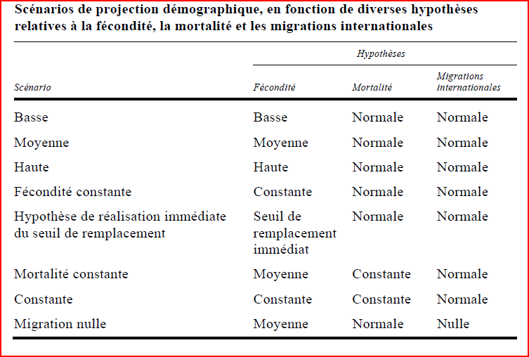
Les scénarios retenus

Slide 105
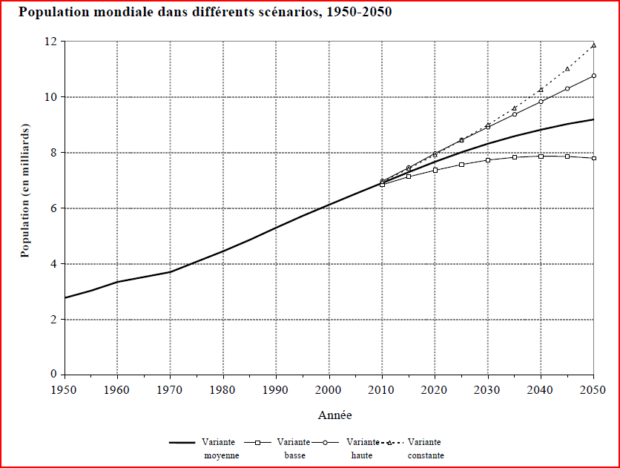
L’évolution de la population mondiale d’ici 2050

